Slide 1
jQuery 간단한 활용예제

Slide 2
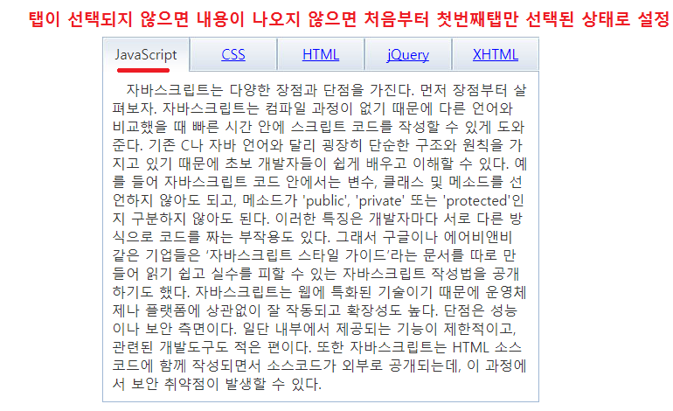
1.Tabmenu 형태

Slide 3
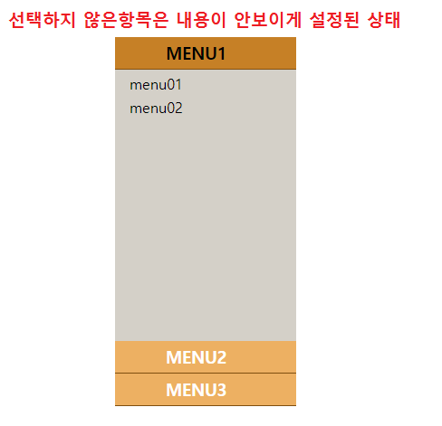
2.SlideMenu
클릭시 선택된 항목은
위로 천천히 올라간다.

Slide 4
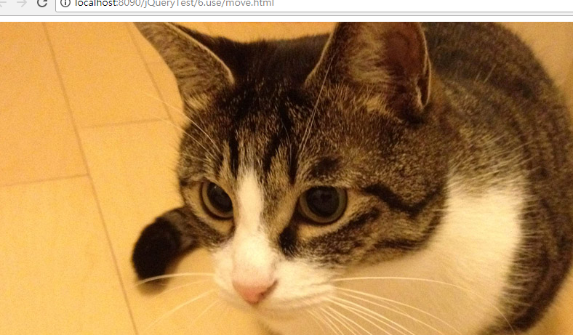
3.Slideimage 형

